Slide 1
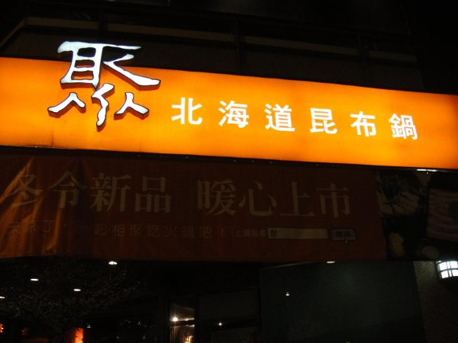
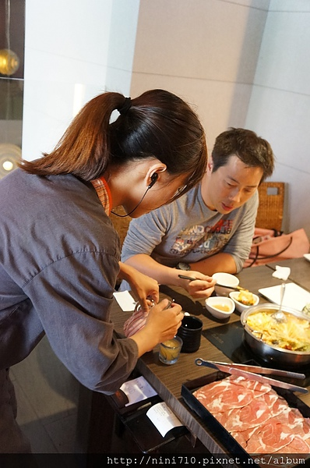

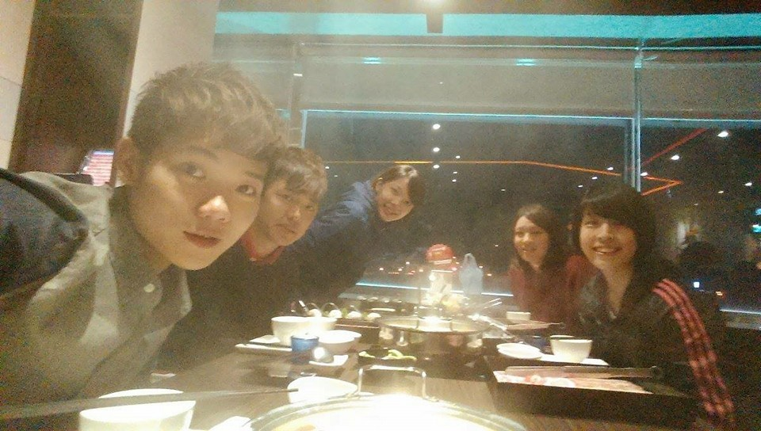
休閒運動與健康管理系實習場域介紹
聚北海道昆布鍋淡水家樂福店
實習學生：聖約翰科技大學 休健四勤 楊珮郁
指導人員：余元選店長、洪萱容主任
單位：聚 北海道昆布鍋
公司簡介
公司簡介：嚴選北海道昆布慢火熬煮，不添加任何人工味素，讓天然的甘甜海味完全融入，嚐上一口，甘醇的滋味令您回味無窮。
公司營業模式：湯頭（任選一）北海道昆布湯、昆布滋養湯、昆布麻辣湯、昆布牛奶湯、昆布味增湯 主餐（任選一）季節創意單品（任選一）、副食（任選一）、甜品（任選一）、飲品（任選一）
實習內容
一、位客人點單
二、接待客人
三、為客人加湯
實習心得感想
自我成長經驗：讓客人感受到服務至上的感覺，令人有種回到家的感受，雖然不能說課人永遠都是正確的，但要如何解決客人的需求才是最重要的。
給學弟妹的經驗分享： 當客人有百百種，有時會有難搞的客人上門，但要如何知道他們所要的需求以及如何解決他們所需都是我們所要學習的。
未來規劃
希望能當上正值的員工，增加自己跟客人的社交能力以及跟員工們如何相處的融洽。

